Slide 1
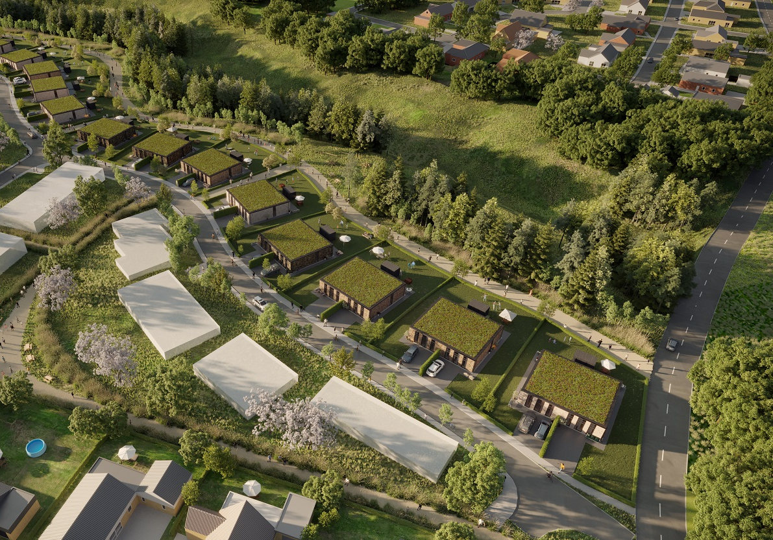
VEJLEDENDE PLANTEGNINGER
Rapsvænget 42-74, 7100 Vejle Skibet – Etape II
KLIMA- BOLIGER

Slide 2
SITUATIONSPLAN
Naturlegeplads
Fællesareal
Sti
Sti
Sti
Sti
Sti
47
49
51
53
55
57
68
66
64
60
45
59
Sti
70
58
43
61
63
74
72
56
50
48
46
44
42
65
54
52
Knabberupvej
Rapsvænget
Rapsvænget
Vardevej
Etape I
Etape I

Slide 3
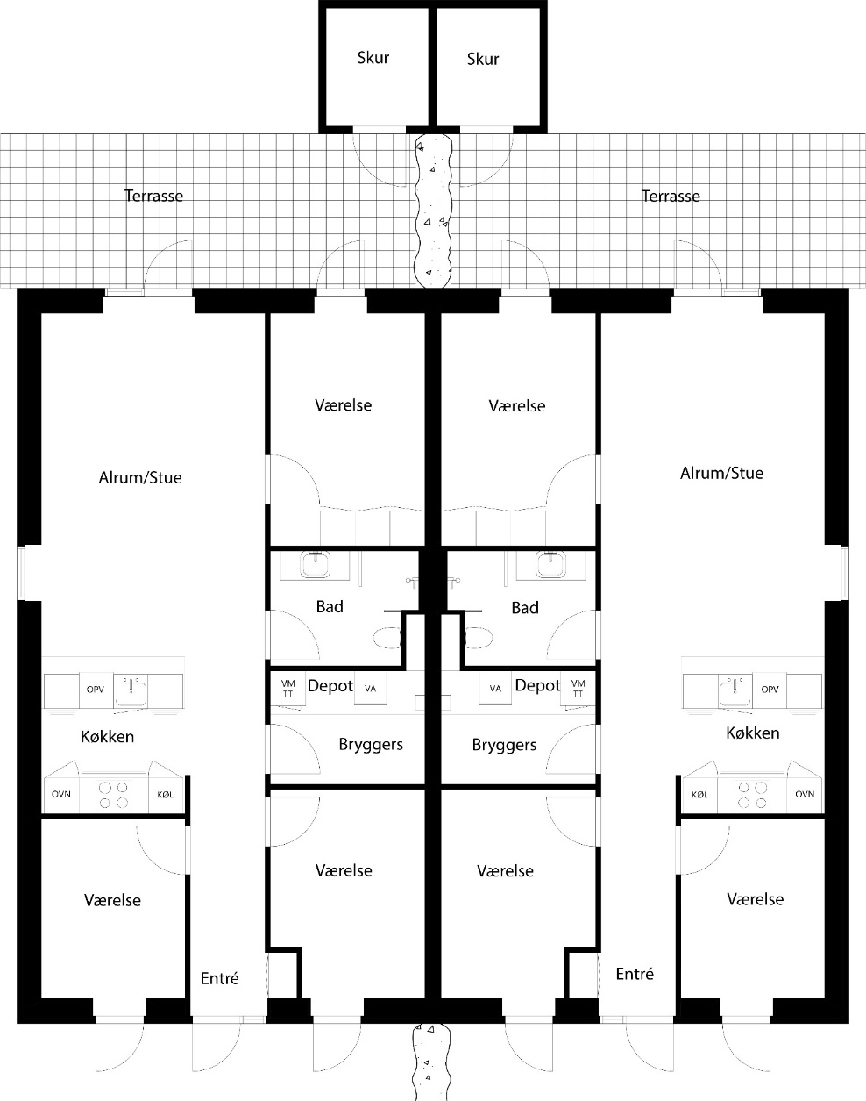
BOLIGPLAN

Slide 4
STUEN - OVERSIGT
ADRESSE | ANTAL VÆRELSER | BRUTTOAREAL M2*
Rapsvænget 42 | 4 | 93
Rapsvænget 43 | 4 | 93
Rapsvænget 44 | 4 | 93
Rapsvænget 45 | 4 | 93
Rapsvænget 46 | 4 | 93
Rapsvænget 47 | 4 | 93
Rapsvænget 48 | 4 | 93
Rapsvænget 49 | 4 | 93
Rapsvænget 50 | 4 | 93
Rapsvænget 51 | 4 | 93
Rapsvænget 52 | 4 | 93
Rapsvænget 53 | 4 | 93
Rapsvænget 54 | 4 | 93
Rapsvænget 55 | 4 | 93
ADRESSE | ANTAL VÆRELSER | BRUTTOAREAL M2*
Rapsvænget 56 | 4 | 93
Rapsvænget 57 | 4 | 93
Rapsvænget 58 | 4 | 93
Rapsvænget 59 | 4 | 93
Rapsvænget 60 | 4 | 93
Rapsvænget 61 | 4 | 93
Rapsvænget 63 | 4 | 93
Rapsvænget 64 | 4 | 93
Rapsvænget 65 | 4 | 93
Rapsvænget 66 | 4 | 93
Rapsvænget 68 | 4 | 93
Rapsvænget 70 | 4 | 93
Rapsvænget 72 | 4 | 93
Rapsvænget 74 | 4 | 93
*Det angivne areal vil muligvis afvige en smule fra det endeligt opmålte

